Slide 1

সবাইকে আন্তরিক শুভেচ্ছা

Slide 2

শিক্ষক পরিচিতি
মোসা: রাজিয়া আক্তার
সহকারি শিক্ষক( সমাজ বিজ্ঞান )
বাবুগঞ্জ পাইলট মাধ্যমিক বিদ্যালয়, বাবুগঞ্জ, বরিশাল।

Slide 3


পাঠ পরিচিতি
শ্রেণিঃ দশম
বিষয়ঃ ভূগোল ও পরিবেশ
অধ্যায়ঃ একাদশ
পাঠের বিষয়ঃ বাংলাদেশের সম্পদ ও শিল্প

Slide 4
শিখনফল
১. বাংলাদেশের প্রধান কৃষিপণ্য ও তাদের প্রকারভেদ বর্ণনা করতে পারবে।
2. বাংলাদেশের বনাঞ্চলের শ্রেণীবিভাগ উল্লেখপূর্বক বর্ণনা করতে পারবে।
৩. বাংলাদেশের বিভিন্ন বনাঞ্চলের গুরুত্ব ব্যাখ্যা করতে পারবে।

Slide 5
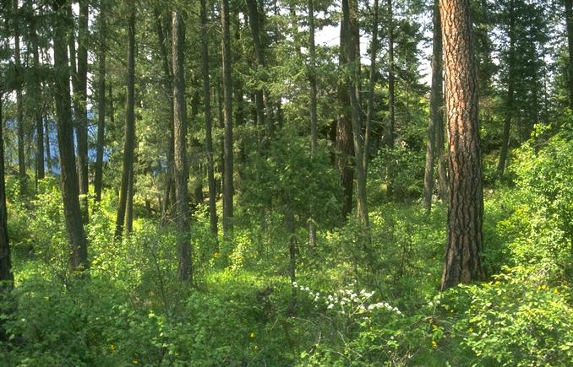
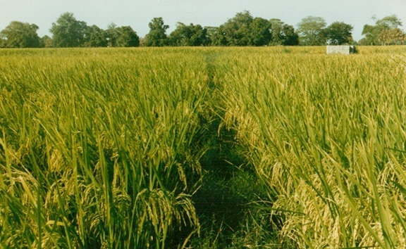
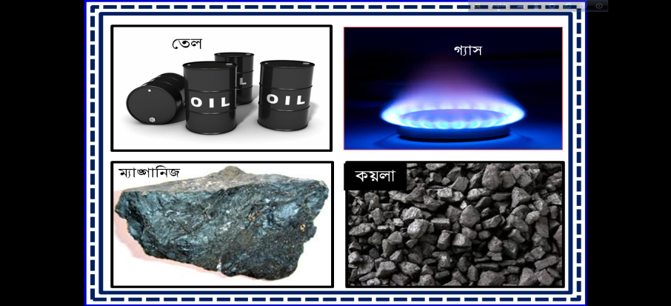
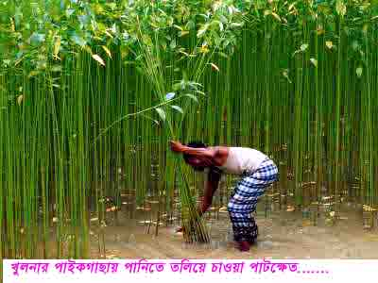
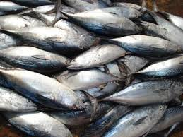
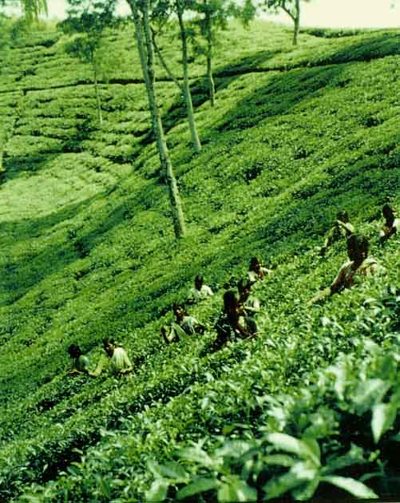

চিত্রগুলো লক্ষ্য কর।
বন
ধান
পাট
খনিজ
চা
মুদ্রা
মৎস

Slide 6
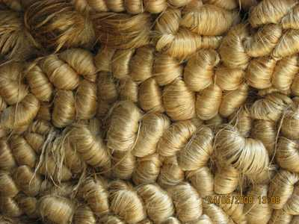
আজকের পাঠ
বাংলাদেশের সম্পদ ও শিল্প

Slide 7
ভিডিও টি লক্ষ্য কর।

Slide 8
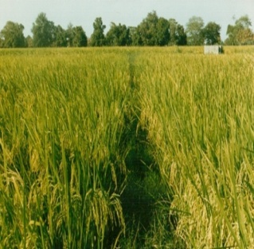
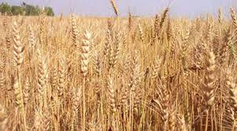
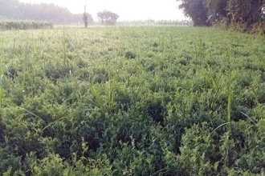
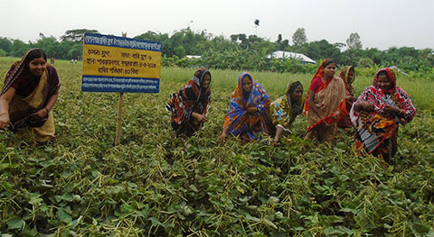
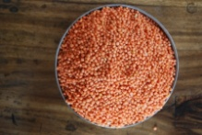
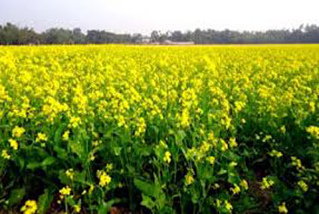
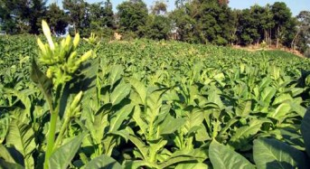
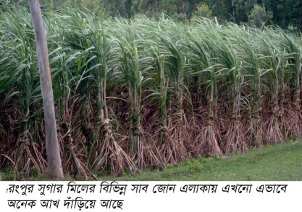
উপস্থাপণ
বাংলাদেশের কৃষিজ ফসল দুই ভাগে বিভক্ত।
খাদ্য শস্য
ধান, গম,ডাল, তৈলবীজ ইত্যাদি।
অর্থকরী ফসল
পাট, চা, তামাক,ইক্ষু ইত্যাদি।

Slide 9

উপস্থাপণ
ধান চাষের উপযোগী জমি ও আবহাওয়া
মাটি: পলি মাটি ধান চাষের জন্য উপযোগী।
আবহাওয়া: ১৬ ডিগ্রি থেকে ৩০ ডিগ্রি সেলসিয়াস তাপ মাত্রা প্রয়োজন।
বরিশাল, রংপুর, যশোর, সিলেট, কুমিল্লা, কিশোরগঞ্জ, রাজশাহী, ময়মনসিংহ, বগুড়া, দিনাজপুর, ঢাকা প্রভৃতি অঞ্চলে বেশী ধান জন্মে।

Slide 10
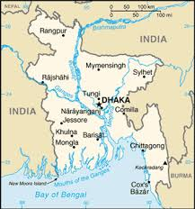






ধান উৎপাদিত অঞ্চল
ধান

Slide 11
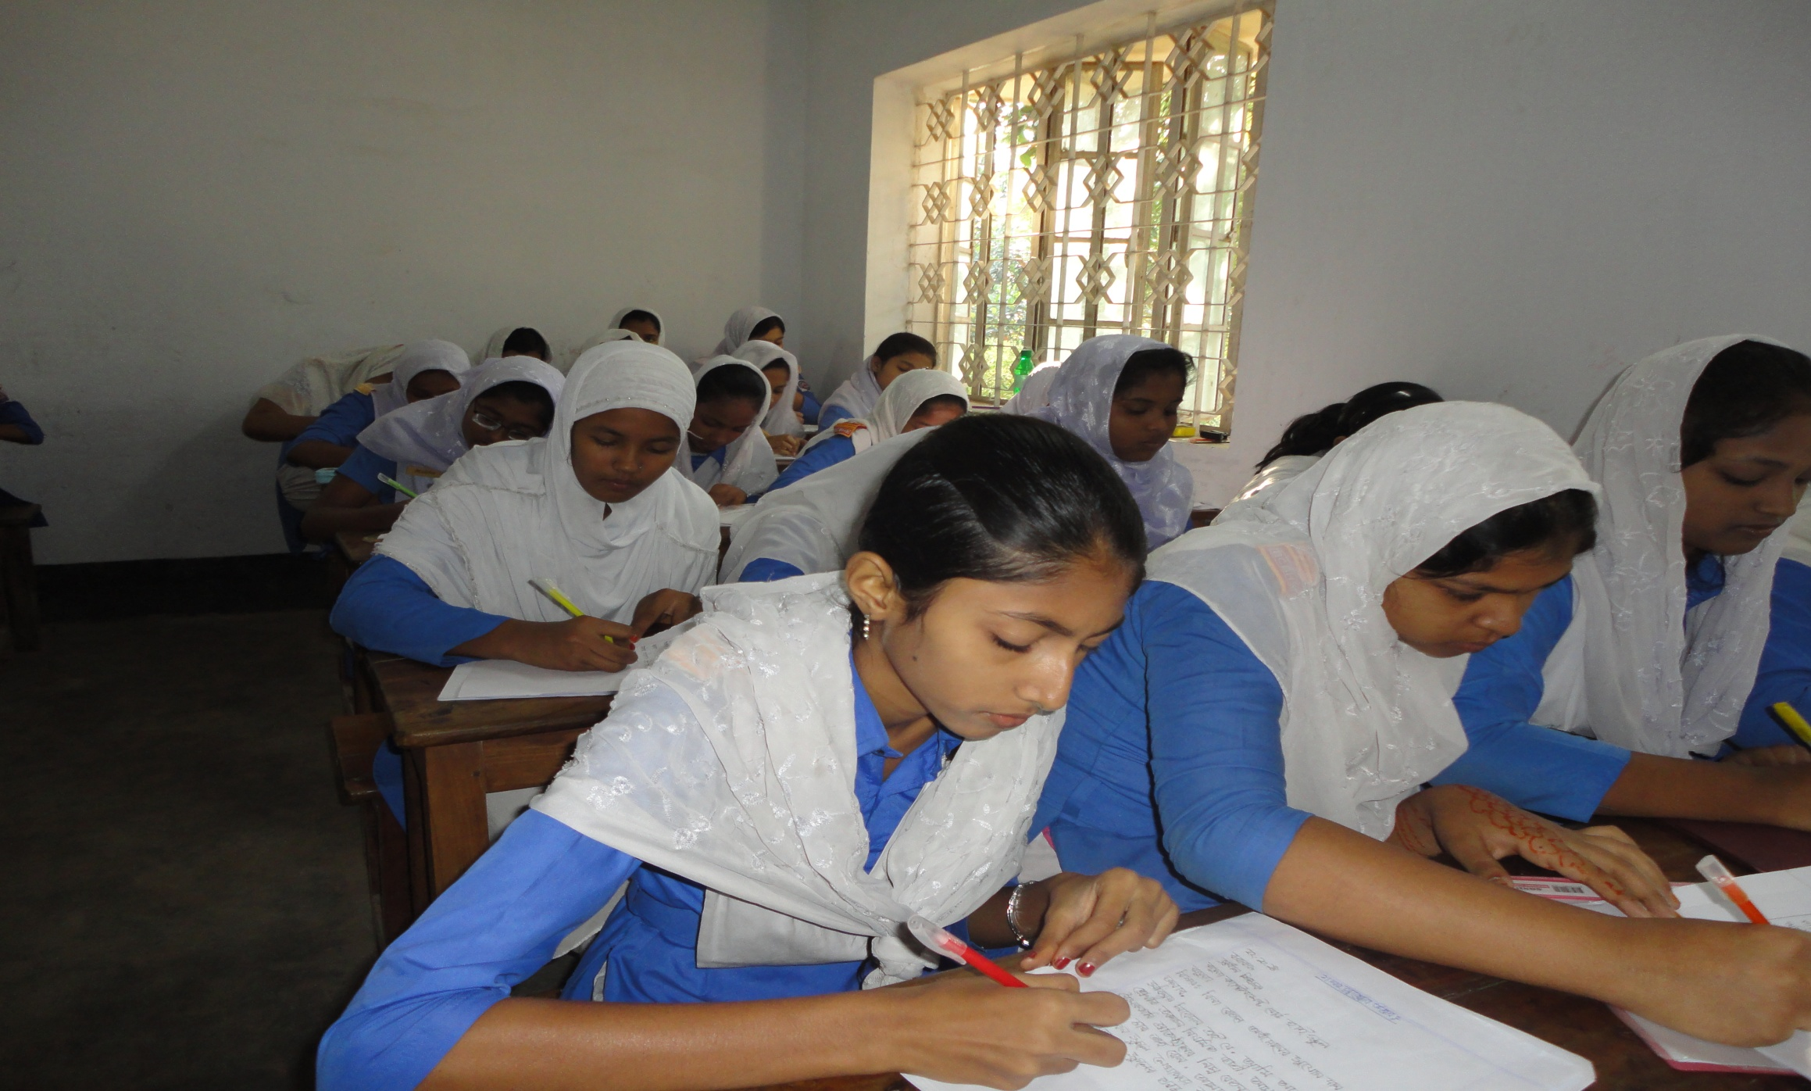
সময়ঃ ৩ মিঃ
একক কাজ
ধান ভালো জন্মে এমন ৫টি জেলার নাম লিখ।

Slide 12
উপস্থাপণ
গম চাষের উপযোগী ভুমি ও জলবায়ু
উত্তরাঞ্চলের জেলাগুলো –দিনাজপুর, পাবনা, রংপুর, রাজশাহী, কুষ্টিয়া, যশোর, বগুড়া প্রভৃতি জেলাগুলোতে গম ভালো হয়।
বাংলাদেশের উর্বর দোঁআশ মাটি গম চাষের জন্য উপযোগী।
১৬ ডিগ্রি থেকে ২২ ডিগ্রি সেলসিয়াস তাপমাত্রা এবং ৫০ থেকে ৭৫ সেঃ মিঃ বৃষ্টিপাত প্রয়োজন। শীত মৌসুমে বাংলাদেশে পানি সেচের মাধ্যমে গম চাষ করা হয়।

Slide 13
উপস্থাপণ
পাঠ চাষের উপযোগী ভুমি ও জলবায়ু
পাবনা, রংপুর, মমনসিংহ, কুষ্টিয়া, যশোর, ফরিদপুর, কুমিল্লা, ঢাকা,জামালপুর, টাঙ্গাইল প্রভৃতি জেলাগুলোতে পাঠ ভালো চাষ হয়।
বাংলাদেশের উর্বর পলিযুক্ত দোঁআশ মাটি পাঠ চাষের জন্য উপযোগী।
২০ ডিগ্রি থেকে ৩৫ ডিগ্রি সেলসিয়াস তাপমাত্রা এবং ১৫০ থেকে ২৫০ সেঃ মিঃ বৃষ্টিপাত প্রয়োজন। পাঠ উষ্ণ অঞ্চলের ফসল।

Slide 14
উপস্থাপণ
চা চাষের উপযোগী ভুমি ও জলবায়ু
মৌলভীবাজার, হবিগঞ্জ, সিলেটে বেশী চা জন্মে। এ ছাড়াও চট্টগ্রাম, রাঙামাটি, খাগরাছড়ি, বান্দরবান, ঠাকুরগাঁও ও পঞ্চগড় প্রভৃতি জেলাগুলোতে চা ভালো চাষ হয়।
উর্বর লৌহ ও জৈব পদার্থ মিশ্রিত দোআঁশ মাটিতে চা ভালো হয়।
১৬ ডিগ্রি ১৭ ডিগ্রি সেলসিয়াস তাপমাত্রা এবং ২৫০ সেঃ মিঃ বৃষ্টিপাত চা চাষের জন্য উপযোগী।ূূ

Slide 15

চা উৎপাদিত অঞ্চল
চা

Slide 16

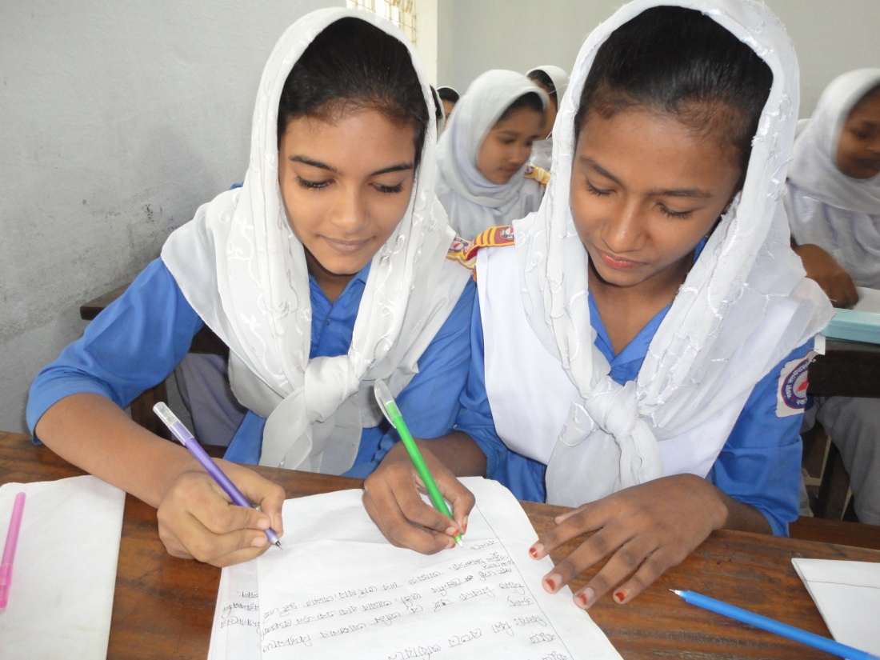
জোড়ায় কাজ
ক
খ
ক ও খ স্থান দুটি কোন সম্পদের জন্য বিখ্যাত ব্যাখ্যা কর।

Slide 17
বনভূমি
জলবায়ু ও মাটির গুনাগুনের তারতম্যের কারনে বাংলাদেশের বনভূমিকে তিন ভাগে ভাগ করা হয়েছে।
১. ক্রান্তিয় চিরহরিৎ এবং পাতাঝরা গাছের বনভূমি।
২. ক্রান্তিয় পাতাঝরা গাছের বনভূমি।
৩. স্রোতজ বনভূমি।

Slide 18
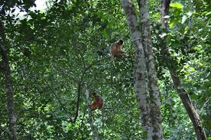
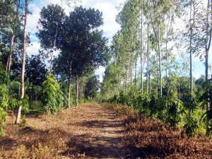
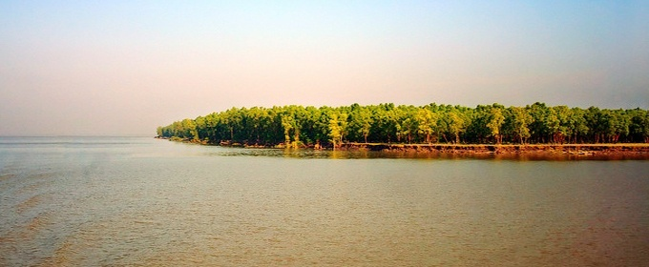
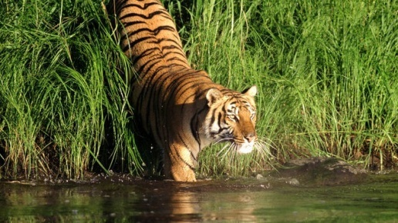
বাংলাদেশের বনভূমিকে তিন ভাগে ভাগ করা হয়েছে
. ক্রান্তিয় চিরহরিৎ এবং পাতাঝরা গাছের বনভূমি।
. ক্রান্তিয় পাতাঝরা গাছের বনভূমি।
. স্রোতজ বনভূমি।

Slide 19


বাংলাদেশের বনভূমি
বাংলাদেশের খাগড়াছড়ি, রাঙামাটি ও বান্দরবানের বেশিরভাগ অংশে এবং চট্টগ্রাম ও সিলেট জেলার কিছু অংশে ক্রান্তিয় চিরহরিৎ এবং পাতাঝড়া বনভূমি বিস্তৃত।
ক্রান্তিয় পাতাঝড়া গাছের বনভূমিকে ২ ভাগে ভাগ করা হয়েছে। ১। ময়মনসিংহ , টাঙ্গাইল ও গাজীপুর জেলার মধুপুর ও ভাওয়াল বনভূমি। ২। দিনাজপুর ও রংপুর জেলার বরেন্দ্র বনভূমি। শীতকালে এ বনের পাতা ঝড়ে যায় এবং গ্রীষ্ম কালে নতুন পাতা গজায়।
স্রোতজ বনভূমি বা সুন্দরবন খুলনা, সাতক্ষীরা, বাগেরহাট ও বরগুনা জেলায় অবস্থিত।সমুদ্রের জোয়ার-ভাটা ও লোনা পানি এবং প্রচুর বৃষ্টিপাত এ বনভূমিকে সমৃদ্ধ করেছে।

Slide 20
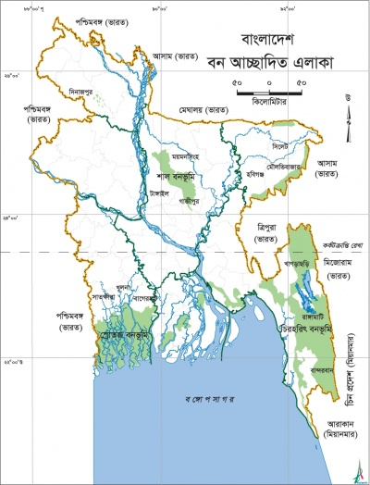
মানচিত্রে তিনটি বনভূমিকে চিহ্নদ্বারা নির্দেশ করা হল।
ক্রান্তিয় চিরহরিৎ এবং পাতাঝরা গাছের বনভূমি।
ক্রান্তিয় পাতাঝরা গাছের বনভূমি।
স্রোতজ বনভূমি।

Slide 21

দ
ল
গ
ত
১ ও ৩ নং দলঃ ক্রান্তিয় চিরহরিৎ এবং পাতাঝরা গাছের বনভূমির বর্ণনা দাও।
সময়ঃ ১০ মিঃ
৫নং দলঃ স্রোতজ বনভূমির বর্ণনা দাও।
. ২ ও ৪ নং দলঃ ক্রান্তিয় পাতাঝরা গাছের বনভূমির বর্ণনা দাও।
কা
জ

Slide 22

সঠিক উত্তর দাওঃ
মূল্যায়ন
(১বাংলাদেশের দক্ষিনাঞ্চলে কোন বনভূমি রয়েছে?
(খ) ক্রান্তিয় চিরহড়িৎ ও পাতাঝড়া গাছের বনভূমি
(ক) ক্রান্তিয় পাতাঝড়া গাছের বনভূমি
(গ)স্রোতজ বনভূমি
(ঘ) পাতাঝড়া ও স্রোতজ বনভূমি
সঠিক
(২) কোনটি্ অির্থনৈতিক সম্পদ?
আবার চেষ্টা কর
(ক) চা
(খ) ধান
(গ) গম
(ঘ) তৈলবীজ
অপশনে ক্লিক

Slide 23

বাড়ির কাজ
১। বাংলাদেশের অর্থনীতিকে সমৃদ্ধশালী করতে অর্থকরী ফসলের ভূমিকা বর্ণনা কর।

Slide 24








সবাই ভাল থেকো
ধ
ন্য
বা
দ

